Slide 1

Світове господарство: зміст та основні етапи розвитку. Форми міжнародних економічних відносин: світова торгівля, міжнародний рух капіталів, міжнародна валютна система, міграція робочої сили, науково-технічне співробітництво та глобальна інформаційна мережа. Суб′єкти світового господарства:розвинені країни, країни середнього рівня та країни, що розвиваються

Slide 2
Світове господарство: зміст та основні етапи розвитку
Світове господарство — система взаємодіючих господарств усіх країн світу, цілісний характер і функціонування якої визначаються об'єктивними законами розвитку людського суспільства.

Slide 3

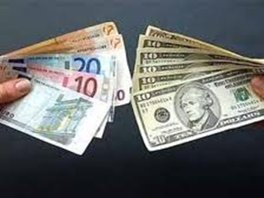
На сучасному етапі світове господарство нараховує понад 230 держав, у яких проживає більше 6 млрд. чоловік. Держави, що існують на планеті, відрізняються між собою за рівнем економічного розвитку, належністю до певних соціальних і політичних систем.

Slide 4
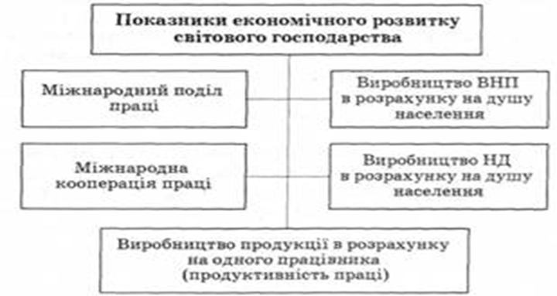
Основними показниками економічного розвитку держав є обсяг ВНП, що припадає в розрахунку на душу населення, обсяг ВНП на одного працівника і розмір доходів на душу населення.

Slide 5
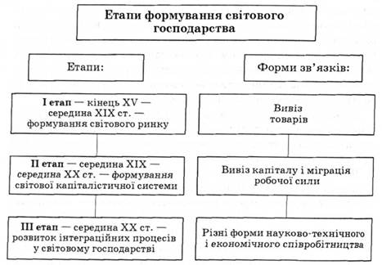
Основні етапи розвитку світового господарства
Формування світового господарства розпочинається в період великих географічних відкриттів XV—XVI ст. У його розвитку можна виділити декілька етапів.

Slide 6
Перший етап тривав до середини XIX ст. У цей час починають складатися світові економічні зв'язки. Основним видом їх у цей період була зовнішня торгівля. Вона ще не мала систематичного характеру. Обмін був нееквівалентним, що давало можливість сильнішим і більш розвинутим країнам наживатися за рахунок слаборозвинутих. У торгових стосунках часто застосовувалася сила, грабіж. Не існувало міжнародних правових норм.

Slide 7
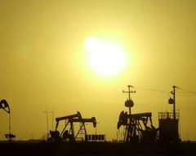
Другий етап у розвитку світового господарства розпочався з середини XIX ст. У цей період поряд з міжнародною торгівлею розвивається нова форма економічних зв'язків — закордонні інвестиції, тобто розміщення капіталів в інших країнах з метою одержання більшого прибутку. Це стійкіша форма зв'язку. Вона існує постійно, бо капітал вкладається у виробництво на тривалий час . Економічні стосунки стають регулярними. Поряд із цим виникає ще одна форма економічних зв'язків — міграція робочої сили.

Slide 8
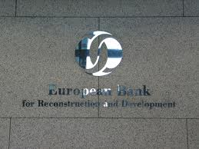
З середини XX ст. формування світового господарства вступає в третій етап. Він триває й тепер. Це етап економічної інтеграції. Економічна інтеграція — це процес взаємного переплетення виробничих процесів різних країн, який вимагає проведення узгодженої економічної політики. Вона проявляється в тому, що розвивається виробнича діяльність розвинутих країн за кордоном. Великі фірми будують за кордоном заводи, фабрики, виробляють продукцію і реалізують.

Slide 9

Форми міжнародних економічних відносин
Взаємодія національних економік відбувається через міжнародні економічні відносини, які являють собою, з одного боку, головну, найбільш динамічну та масштабну складову частину міжнародних відносин, а з іншого — систему економічних зв’язків з приводу виробництва, розподілу, обміну і споживання, що вийшли за межі національних господарств.

Slide 10
СВІТОВА ТОРГІВЛЯ — це торгівля, яка передбачає переміщення товарів та послуг за межі державних кордонів.
Її ще можна трактувати як відносини країн з метою вивезення (експорту) та ввезення (імпорту) товарів та послуг.
Стан зовнішньої торгівлі характеризується низкою показників, серед яких основними є її обсяг, динаміка експорту та імпорту, товарна та географічна структура.

Slide 11
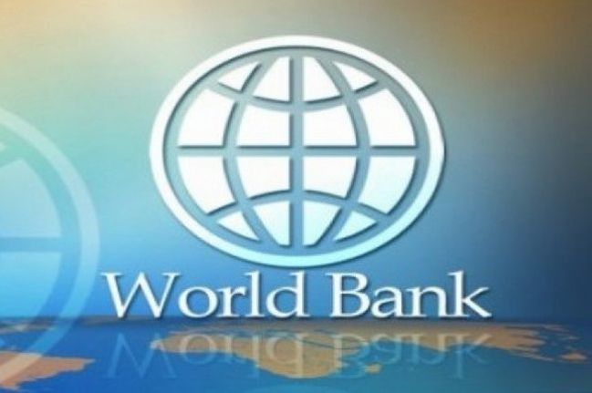
МІЖНАРОДНИЙ РУХ КАПІТАЛУ - однобічне переміщення за кордон певної вартості в товарній чи грошовій формі з метою отримання прибутку чи підприємницької вигоди.
Три види міжнародного капіталу:
експорт (імпорт) підприємницького капіталу;
експорт (імпорт) позичкового капіталу;
міжнародна допомога

Slide 12
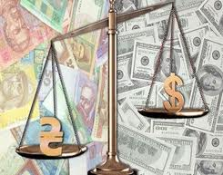
МІЖНАРОДНА ВАЛЮТНА СИСТЕМА — це сукупність грошових відносин, пов'язаних із формуванням і розподілом валютно-фінансових та кредитних фондів, використанням розрахункових і платіжних засобів у сфері міждержавних господарських зв'язків.

Slide 13

Складовими міжнародної валютної системи є:
форми міжнародних засобів платежу (золото, національні валюти, міжнародні валютні одиниці - СДР, ЕКЮ, євро);
уніфікований режим валютних паритетів та курсів;
умови взаємної конвертованості валют;
уніфікація правил міжнародних розрахунків;
режим валютних ринків та ринків золота;
міжнародні валютно-фінансові організації;
міжнародне регулювання валютних обмежень.

Slide 14
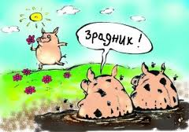
МІЖНАРОДНА МІГРАЦІЯ РОБОЧОЇ СИЛИ — ЦЕ переміщення працездатного населення із одних країн в інші терміном більше ніж на один рік, викликане причинами економічного, політичного чи іншого характеру.

Slide 15
За напрямком руху основними сторонами міжнародної міграції є:
• еміграція — виїзд працездатного населення з країни для постійного чи строкового перебування в іншій країні;
• імміграція — приїзд робочої сили в країну з-за кордону по квоті чи по запрошенню;
• рееміграція — процес повернення працездатного населення за певних причин до своєї країни.

Slide 16
МІЖНАРОДНЕ НАУКОВО-ТЕХНІЧНЕ СПІВРОБІТНИЦТВО – це форма міжнародних економічних відносин, яка являє собою систему економічних зв′язків у сфері перетину науки, техніки, виробництва, послугової діяльності та торгівлі і існує на основі спільних, наперед вироблених та узгоджених намірів, які закріплені в міжнародних економічних договорах.

Slide 17
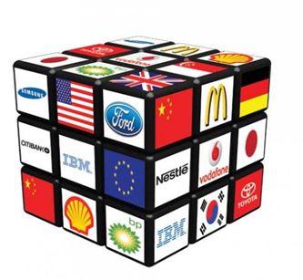
СТРУКТУРА МІЖНАРОДНОГО НАУКОВО-ТЕХНІЧНОГО СПІВРОБІТНИЦТВА:
створення координаційних міжнародних програм, спільних науково- технічних досліджень;
міжнародне ліцензування, обмін науково-технічними документами, патентами, ліцензіями;
міжнародний інжиніринг;
співробітництво у підготовці наукових та інженерно-технічних кадрів;
проведення міжнародних науково-технічних конференцій, симпозіумів;
створення та функціонування міжнародних науково-дослідних інститутів, організацій;
розробка науково-технічних прогнозів.

Slide 18
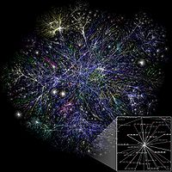
Глобальна інформаційна мережа — це найбільше всесвітнє багатомовне сховище інформації в електронному вигляді: десятки мільйонів пов'язаних між собою документів, що розташовані на комп'ютерах, розміщених на всій земній кулі.

Slide 19
СУБ′ЄКТИ СВІТОВОГО ГОСПОДАРСТВА: РОЗВИНЕНІ КРАЇНИ, КРАЇНИ СЕРЕДНЬОГО РІВНЯ ТА КРАЇНИ, ЩО РОЗВИВАЮТЬСЯ
Суб'єктами світової господарства є господарюючі одиниці, що володіють необхідним капіталом, здатними організувати виробничу діяльність на міжнародному господарському просторі і володіють певними міжнародними правами й обов'язками.

Slide 20
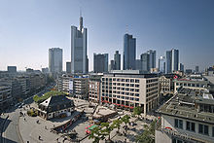
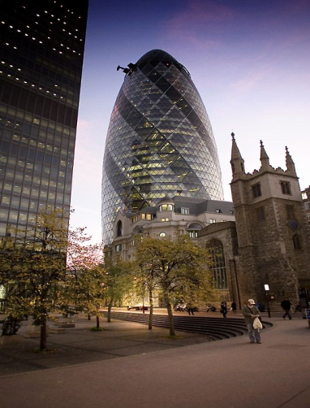
Розвинені країни — країни з найбільшим розвитком економіки, в яких домінує третинний і червертний сектори. Цей рівень економічного розвитку зазвичай характеризується високим прибутком на душу населення і максимальним індексом розвитку людського потенціалу.
До групи країн з розвинутою економікою відносить насамперед провідні капіталістичні країни, так звану Велику сімку (G7), куди входять США, Японія, Німеччина, Великобританія, Франція, Італія і Канада.

Slide 21
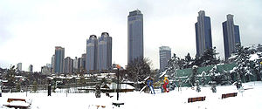
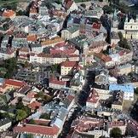
Країни середнього рівня розвитку з високими темпами соціально-економічного прогресу: Ісландія, Ірландія, Португалія, Греція, Туреччина, західноєвропейські мікродержави

Slide 22
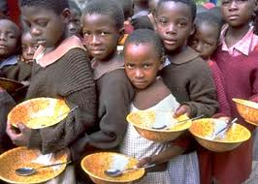
До групи країн, що розвиваються
(менш розвинутих, слаборозвинених), входять держави з низьким рівнем економічного розвитку.
До цієї групи відносяться країни Африки, країни Азіатсько-Тихоокеанського регіону (АТР) (крім Японії, Австралії, Нової Зеландії, країн-«драконів» Південно-Східної Азії й азіатських держав СНД), країни Латинської Америки і Карибського басейну.

Slide 23
Дякую за Вашу увагу!!!

